Slide 1
MAA ideale school 1
Beroepsidentiteit .
kunst, levensbeschouwing maatschappij, en pedagogiek.

Slide 2
Toetsing
De vakkenlijn wordt afgetoetst met een KI- toets.
Literatuur: wordt nader bekend gemaakt.

Slide 3
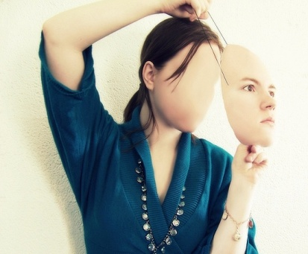
Het thema identiteit
W
Wie ben ik?

Slide 4
Het thema identiteit
Ben jij een Nederlander of Europeaan?

Slide 5
Identiteitspolitiek
Tot 21 eeuw: voorbehouden aan minderheidsgroepen( etnisch,religieus of cultureel)
Vanaf 21 eeuw: nu het speerpunt van de (politieke strijd) dominante meerderheid.

Slide 6
Maatschappij
Hoe typeer jij de huidige samenleving?
Illustreer dit adhv 3 voorbeelden.
Wat vind jij een wenselijke samenleving?

Slide 7
Multiculturele samenleving
Paul Scheffer 'Het multiculturele drama' www.youtube.com/watch?v=Cp-QWGVFDog - more video »

Slide 8
WRR
ID MET NL ID MET NL ID MET NL
ID MET NL ID MET NL ID MET NL ID
MET NL ID MET NL ID MET NL ID
MET NL ID MET NL ID MET ID MET NL
ID MET NL ID MET NL ID MET NL ID
MET NL ID MET NL ID MET NL ID
MET NL ID MET NL ID MET ID MET NL
ID MET NL ID MET NL ID MET NL
ID MET

Slide 9
WRR
ID MET NL:
Probleemstelling:
Welke identificatieprocessen dragen bij aan de Nederlandse gemeenschap en welke ondermijnen haar, met name in de context van het cultureel diverser
worden van de samenleving?

Slide 10
WRR
Globalisering, europeanisering, individualisering en multiculturalisering zijn vier brede maatschappelijke ontwikkelingen die de nationale identiteit zowel uitdagen als centraal stellen

Slide 11
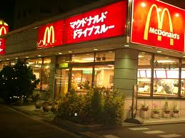
Globalisering

Slide 12
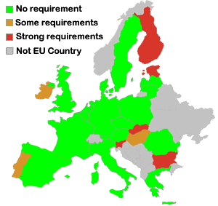
Europianisering

Slide 13
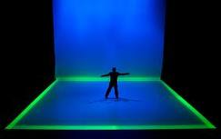
Individualisering

Slide 14
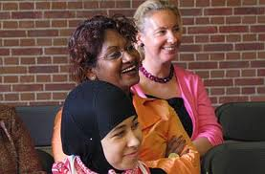
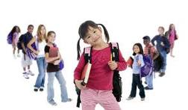
Multiculturele samenleving

Slide 15
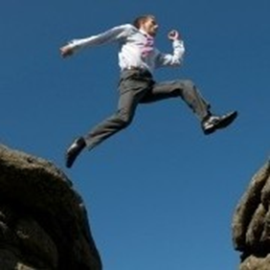
jongeren anno 2011
Jongeren tot 35 jaar zijn jobhoppers en relatiezappers

Slide 16
2011
Vandaag de dag ben je volledig zelf verantwoordelijk voor je zelfontplooiing.
Het is aan jou en alleen aan jou om antwoord te vinden op belangrijke levensvragen.

Slide 17
Identiteit
Die zoektocht naar je persoonlijke identiteit moet je in een wereld vol onzekerheden doen:
Economisch
Politiek
Sociaal cultureel
Individueel

Slide 18
Global village
Trein
Auto
Massamedia
Internet
Sociale media
De stroomversnelling van de globalisering

Slide 19
global village
Internationale verdragen
Internationale rechtspraak
Parlementen
Economie (lees ook crisis)
Lang gezien als positieve ontwikkeling

Slide 20
Keerzijde
Massaconsumptie
Milieuschade
Ec. crises
Massa-immigratie
Verlies nationale autonomie
Notes:
Mn het laatste punt scoort bij laagopgeleiden. Zij hebben het gevoel het minst te profiteren van de internationale voorspoed en ontwikkelingen. Dat verklaart misschien de groei van populistische partijen.

Slide 21
Verlangen naar identiteit
Jong en oud
Hoog en laag opgeleid
Notes:
De zoektocht naar identiteit manifesteert zich in de hele samenleving. De vorm echter verschilt van individu tot individu.
(identificatie met land, taal, familienaam religie etc)

